Slide 1
Създаване на програми с графичен интерфейс

Slide 2
Какво е Графичен интерфейс
Представлява метод по-който потребителите на даден софтуер работят с него посредством визуални компоненти и индикатори
Всички Windows програми, които познавате представляват такъв вид софтуер
Графичният интерфейс улеснява и оптимизира работата с даден софтуер

Slide 3
Графичен интерфейс в JAVA
Най-често графичният интерфейс се използва чрез библиотеки
В JAVA библиотеките за графичен интерфейс са SWING и АWT
Съществуват приставки за Eclipse, които ни помагат да работим с графични технологии

Slide 4
WindowBuilder Pro
Представлява приставка за Eclipse която улеснява работата със Swing
Графичният интерфейс се разработва посредством Drag & Drop
Генерира нужният код за визуализация

Slide 5
WindowBuilder Pro инсталация
Отворете Eclipse
Изберете Help/Install new software
Изберете Add и добавете WindowBuilder PRO и адрес http://download.eclipse.org/windowbuilder/WB/integration/4.4/
Изберете нововъведения запис
От списъкът долу изберете всички чекбокс полета
Изберете Next и след това приемете изискванията по лиценза
Натиснете Finish
Изчакайте да се инсталира разширението
Приемете да рестартирате Eclipse

Slide 6
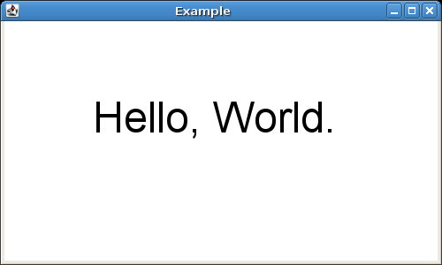
Swing Hello world демо

Slide 7
Задача
Направете програма която извежда на екрана вашите имена в window

Slide 8
Swing Работа с бутони
Настъпването на дадено събитие в SWING се нарича event
Обработката на събития става посредством интерфейси
Windows Builder се грижи за правилната обработка на събития и на потребителя остава само извикването на даден метод за обработка

Slide 9

Swing Работа с бутони демо

Slide 10
Задача
Направете програма с графичен интерфейс която приема две числа и намира най-малкото им общо кратно

Slide 11

Работа с няколко форми демо

Slide 12
Задача
Направете програма за управление на служители във фирма. Програмата трябва да съдържа форма за въвеждане на служител (име фамилия, телефон, години, месечна заплата в лева). Формата трябва да се показва при натискане на бутон добави служител. Главната форма на програмата трябва да съдържа бутон „Изчисли“. След натискането на бутона програмата трябва да изведе на екрана средната заплата на всички служители, най-младият служител и съответно най-възрастния служител.

Slide 13

Въпроси

